Slide 1
Restituição da Avaliação Conjunta da Gavi à CCIA
24 DE JANEIRO DE 2024

Slide 2
Contexto da visita
Cerca de 70.000 vidas salvas pela vacinação (rotina e campanhas) com o apoio da Gavi desde 2002
A Gavi está a fornecer 26 milhões de dólares para o período 2021-2025 para aumentar a cobertura vacinal, reduzir o número de crianças que recebem a dose zero, introduzir novas vacinas e reforçar a viabilidade financeira e programática do PAV
Recuperação da cobertura vacinal após queda durante a Covid-19; cronograma acelerado de introdução de novas vacinas (Homens A, VAR2, RR); criação da UGCP para fortalecer a gestão financeira do MINSAP
Ano marcante 2025: último ano de HSS2 e CDS3; Grande atualização; campanha contra febre amarela; introdução da vacina contra RR e malária; apoiar o planejamento do portfólio 2026-30

Slide 3
Objetivos da avaliação conjunta e workshop inicial de planejamento de portfólio completo
Monitorizar o progresso anual do programa de vacinação de rotina em relação às metas nacionais.
Rever a contribuição das subvenções da Gavi
Identificar oportunidades de melhoria do programa para o ano de 2025 e a necessidade de ajustes no apoio da Gavi (particularmente subvenções e projetos de assistência técnica)
Chegar a acordo sobre os objectivos, ambições, processo de governação e calendário de planeamento para todo o portfólio da Gavi.

Slide 4
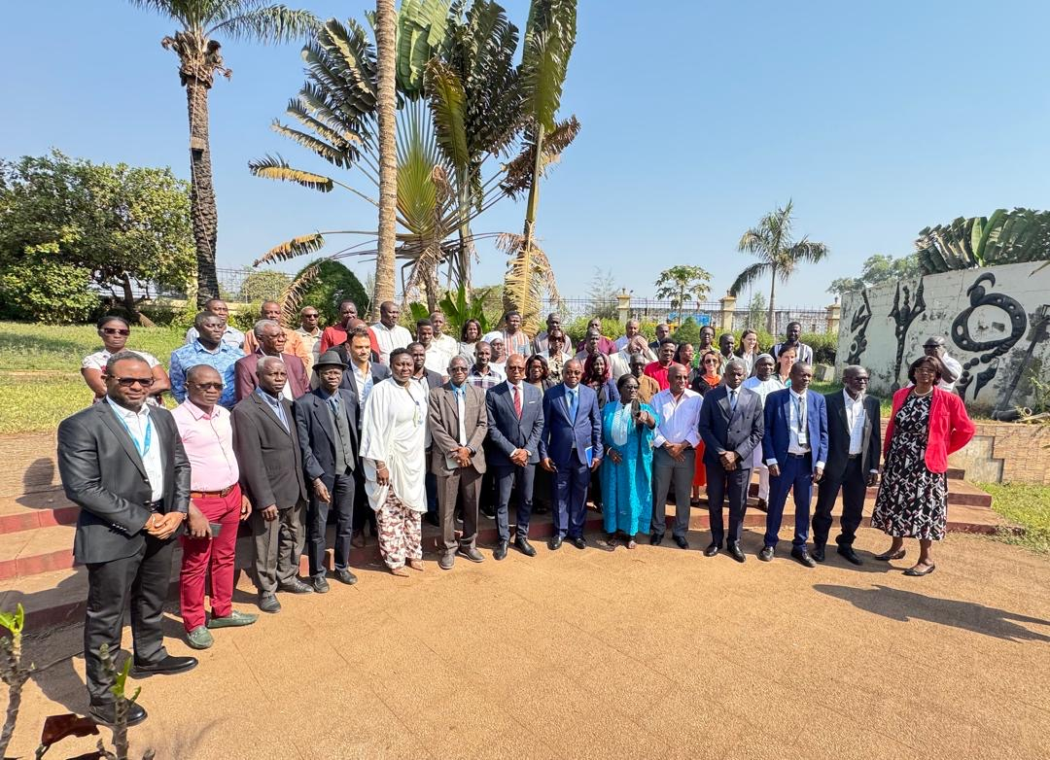
Ampla participação das partes interessadas do sistema de saúde
Ministro da Saúde Pública
Funcionários dos Ministérios das Finanças e da Economia
DGASS, DSIVE, UGCP
Diretores Regionais de Saúde
Parceiros: OMS, UNICEF, Banco Mundial, Solina , Projeto Saúde Bandim
Sociedade Civil (OSC, ASC)
Consultores e especialistas: AMP, MMGH, JSI

Slide 5
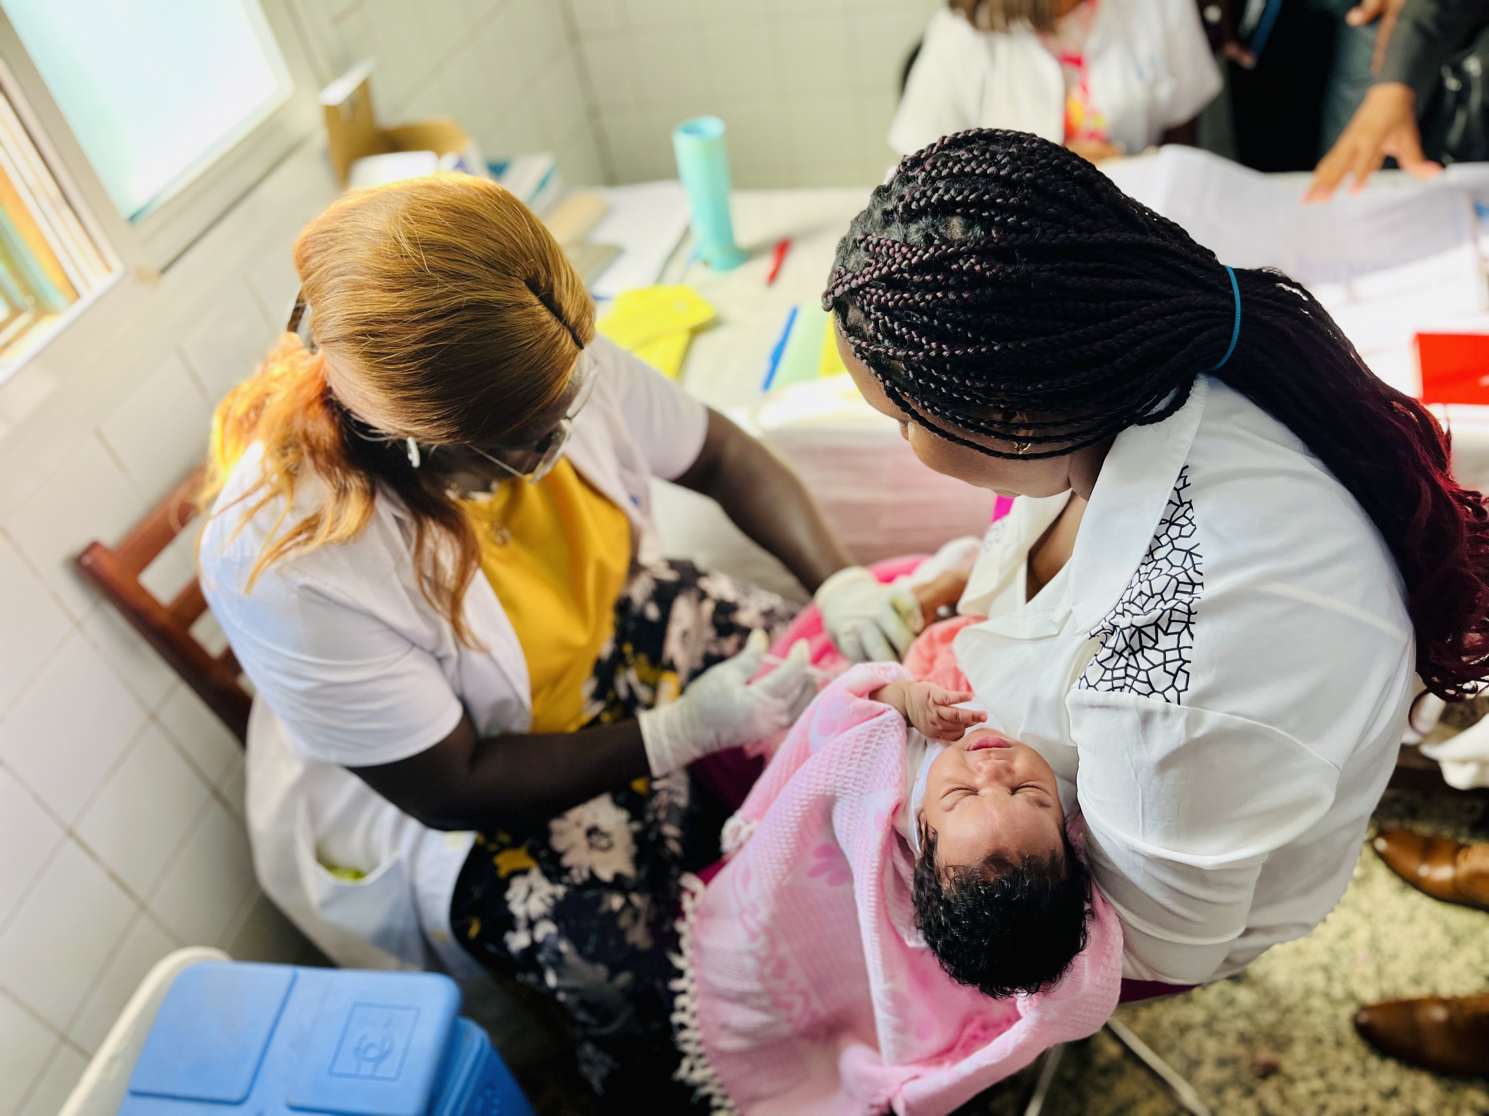
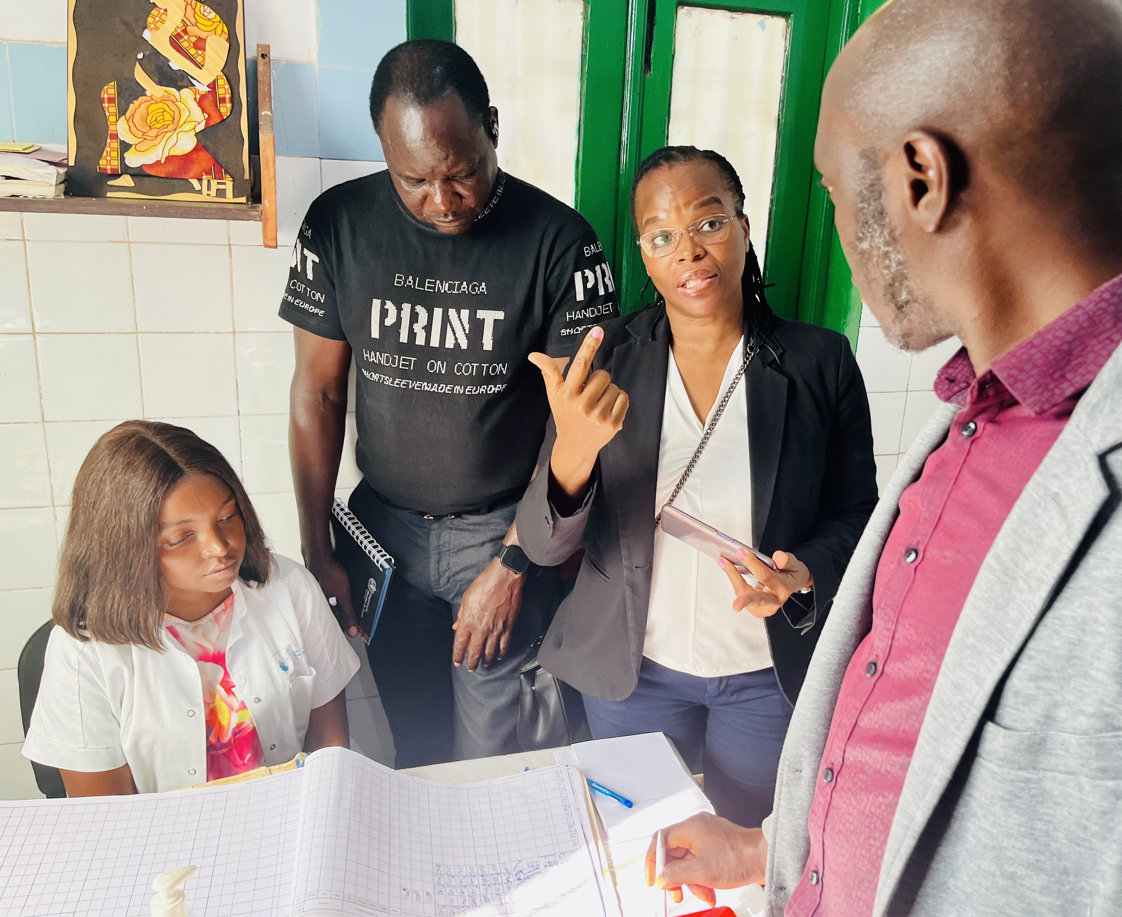
Uma visita ao Centro Materno-Infantil (CMI) proporcionou uma melhor compreensão dos desafios no terreno

Slide 6
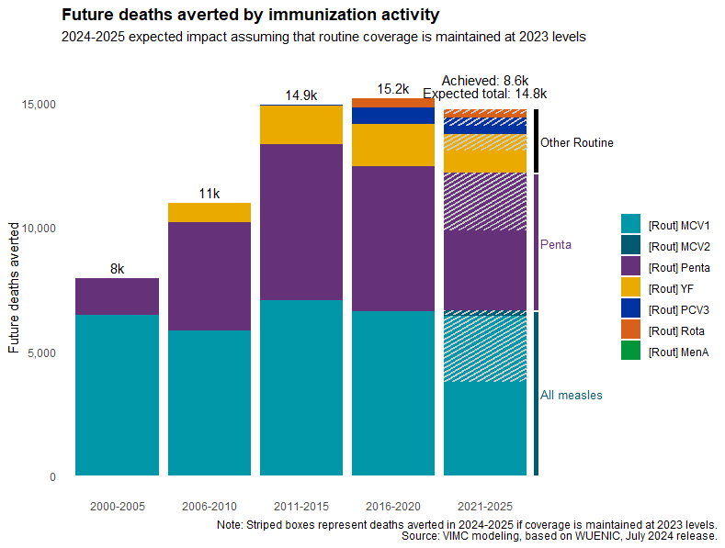
Desde 2000, a vacinação salvou cerca de 70.000 vidas na Guiné-Bissau
  Entre 2000 e 2023, a imunização da podridão na Guiné-Bissau ajudará a prevenir 64 mil mortes futuras. Vídeos em 4k aumentam o tempo durante as campanhas de vacinação (principalmente não graficamente). 6 mil vidas adicionais salvas se a cobertura de rotina de 2023 para mantida até 2025). A partir de 2000, afetou principalmente as vacinas de rotina contra Sarampo (33k), Penta (24k) e Febre Amarela (6k). Em 2020-2025, o impacto será também nas vacinas PCV (634) e Rota (357). O número de vacinas que contribuem para o impacto (sem análise) aumenta de 2 para 7.
Observe que esta análise exclui IPV, poliomielite e BCG. Consulte o apêndice para obter mais informações sobre a metodologia
Notes:
Olhando para as mortes futuras esperadas avisadas entre 2000 e 2025
O impacto aumentou à medida que os países introduziram mais vacinas- moros futuros evidaos
Menor total esperado de mortes futuras em 2020/-2025: reflete xxxx – dados refletidos hachurados de 2024, portanto desconhecidos
Chave: sarampo e tenepes contribuíram historicamente para a morte invertida
Mas também a febre amarela e a rota estão aparecendo

Slide 7
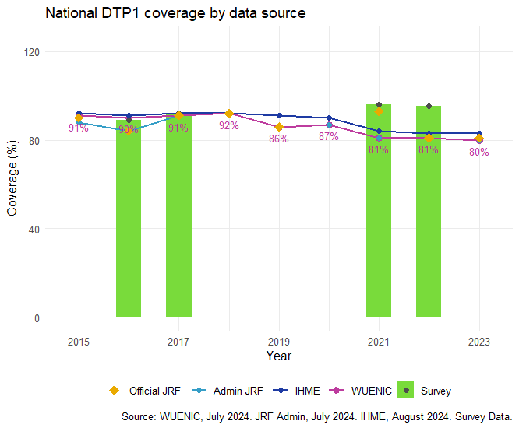
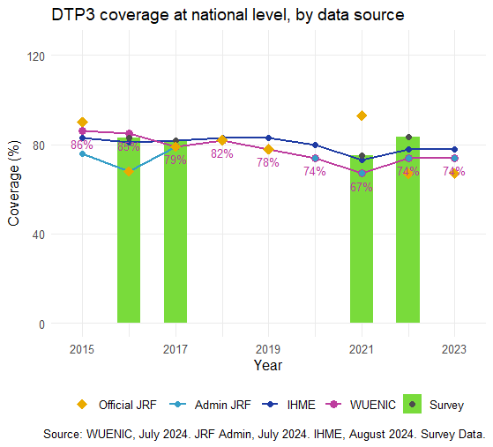
A cobertura vacinal se recuperou após a Covid-19, mas há uma grande lacuna entre os dados administrativos e as pesquisas
Necessidade de analisar e compreender melhor as discrepâncias entre os dados administrativos e as pesquisas
Denominador errado: enumeração sistemática de crianças pelos ACS; Projeção BCG
Numerador: fortalecimento da qualidade dos dados, por exemplo através de LQAS

Slide 8
O PAV atinge 95% das crianças mas a taxa de abandono continua elevada
Cobertura vacinal, % de crianças de 12 a 23 meses (mapa/histórico)
Importância de compreender melhor as principais causas da taxa de abandono (por exemplo, deficiências na prestação de serviços e na saúde comunitária)
Fonte: Projeto Saúde Bandim, 2024

Slide 9
Um ano movimentado pela frente, exigindo um bom planeamento, priorização e exploração de sinergias
O O plano anual do PAV é muito ambicioso:
O PTA 2025 aprovado pelo PEV contém 82 atividades no valor total de US$ 8,9 milhões
Várias atividades importantes planejadas para 2025
  Fortalecendo a vacinação de rotina
  Introdução de vacinas RR e malária
  Big Catch-up
  Campanha nacional febre amarela
Além disso, o planejamento do novo portfólio e a auditoria Gavi são agendado
Recomendações para o PTA 2025:
Integração das atividades de vacinação, nomeadamente a campanha contra a febre amarela e o Big Catch-up
Priorização de atividades para garantir a implementação das atividades importantes -> possibilidade de adiar alguns atividades até 2026
Diferenciação de estrategias / abordagens
Divisão de trabalho: Para gerenciar a carga de trabalho , equipes de EPI e assistência de parceiros deve dividir em atividades paralelas lideradas por grupos restritos

Slide 10
Mais de US$ 2 milhões utilizados em 2024, mas absorção deve pelo menos dobrar em 2025
Subsídios Gavi, US$
Necessidade de duplicar a absorção de HSS2 e CDS3 em 2025 em comparação com 2024, uma vez que estes subsídios terminam em dezembro
Importância da estreita colaboração entre a UGCP e o PEV (e outras entidades implementadoras) de acordo com o manual de procedimentos para atingir os objetivos

Slide 11
Assistência técnica geralmente no caminho certo, sendo necessários alguns ajustes
Possibilidade de reprogramar uma atividade da OMS (plano de integração Covid-19)
Garantir a complementaridade de atividades entre parceiros (por exemplo, UNICEF/ Solina para apoio a nível regional)

Slide 12
Principais pontos de ação após a avaliação conjunta
Ação | Responsável | Próxima data de vencimento
Planear um exercício de enumeração de crianças por parte dos agentes comunitários de saúde para corrigir a meta do PAV | PAV | Desenvolver um plano com o apoio dos parceiros até ao final de fevereiro
Ajustar o protocolo da próxima pesquisa de cobertura do Projeto Bandim para entender melhor os motivos da taxa de abandono e as discrepâncias entre os dados administrativos e as pesquisas | Projeto Bandim | Faça uma proposta ajustada até o final de março
Priorizar atividades e investimentos em relação à qualidade dos dados para o ano de 2025 | PAV | Desenvolva uma proposta até o final de fevereiro
Definir a futura contribuição da Gavi para a Saúde Comunitária e rever o papel e a remuneração dos ACS na vacinação durante a revisão da Estratégia Nacional de Saúde Comunitária | UNICEF | Organizar um intercâmbio com o Departamento de Saúde Comunitária e parceiros até ao final de fevereiro
Integrar as atividades do Big Catch-up na campanha contra a febre amarela | PAV | Teleconferência com Gavi/OMS/UNICEF (escritórios regionais) em meados de fevereiro
Treinamento do PEV e DRS sobre o manual de procedimentos da UGCP | UGCP | Propor um programa de treinamento até meados de fevereiro
Reagendar atividade da AT face à Covid-19 | OMS | Faça uma proposta ao PEV até meados de fevereiro
Ajustar a cobertura regional da actividade AT da UNICEF na estratégia urbana para evitar sobreposição com Solina na região de Oio (Mansõa) | UNICEF | Propor outra região até meados de fevereiro
Desenvolver um programa de formação, en complementaride com as atividades de formação da Solina | AMP | Faça uma proposta até fim de fevereiro

Slide 13
Objetivos completos do processo de planeamento de portfólio para 2026-2030 na Guiné-Bissau
Processo FPP
Assegurar o apoio da Gavi para 2026-2030 para o Reforço dos Sistemas de Saúde (RSS), Otimização da Cadeia de Frio (CCEOP), Apoio a Novas Vacinas (NVS), Assistência Técnica (TCA), Subsídios para Introdução de Vacinas e campanhas ( VIG/Ops), e outro apoio
Incorporar uma vacina candidata contra HPV e FPP , adaptando o processo às prioridades da estratégia Gavi 6.0
Centrar uma Estratégia Nacional de Vacinação 2024-2028 como base para o PPF, garantindo que a vacina Gavi está alinhada com os nossos objectivos nacionais de vacinação e como prioridades do sistema de saúde e consolidando o documento da Guiné-Bissau como país piloto para esta nova abordagem.

Slide 14
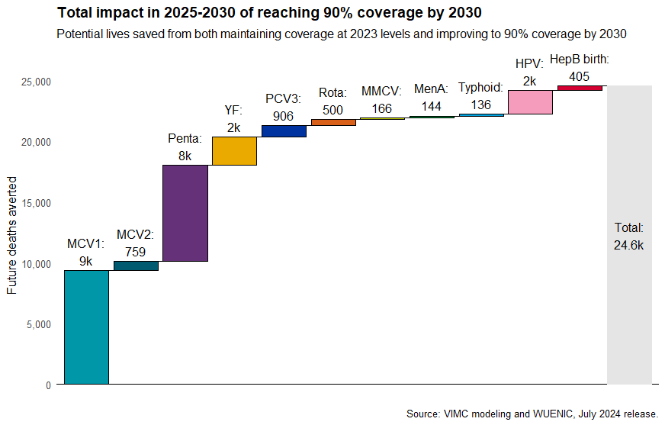
Oportunidade de impacto total para 2025-2030 para atingir 90% de cobertura até 2030
Esta análise mostra o impacto total da manutenção dos nossos níveis de 2023 em 90% até 2030. Manter uma redução a partir de 2023 permite evitar 18,9 mil mortes futuras , reduzir para 90% até 2030 permite evitar mas 5,7 mil mortes futuras. Manter e aumentar a cobertura de vacinas contra o risco de infecção só contribuirá para o impacto, mantendo as vacinas contra a febre do HPV .
Note-se que para as vacinas que ainda não foram introduzidas na Guiné-Bissau, este modelo assume que a vacina é introduzida em 2025 e atinge uma cobertura de 90% até 2030. O impacto está incluído tanto para MenA como para MMCV, mas o impacto do MMCV inclui o impacto da vacinação contra meningite A.

Slide 15
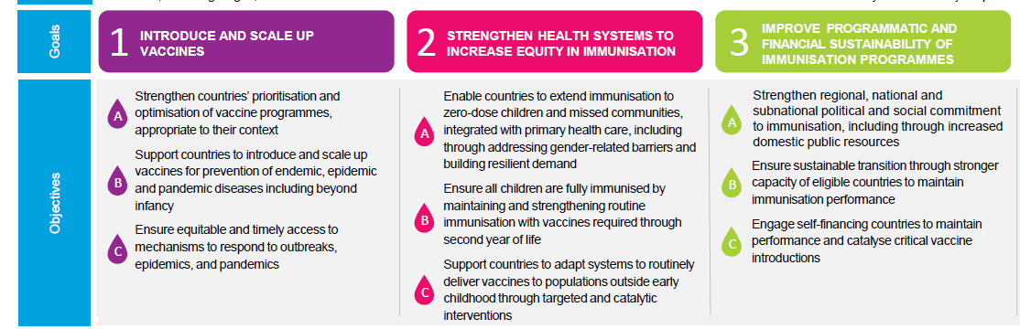









Metas e objetivos da Gavi para 2026-2030 serão considerados pelo FPP da Guiné-Bissau
Gavi 6.0
Metas
1. Introduzir e expandir ou usar vacinas
2. Fortalecer seus sistemas de saúde para aumentar a equidade e a imunidade
3. Manter a sustentabilidade do programa e financiar programas de imunidade
Objetivos
Reforçar a definição de prioridades e otimizar os programas de vacinação, adequados ao seu contexto
Observe que essas doenças não são introduzidas e não são recomendadas para vacinas para prevenir doenças endêmicas, epidêmicas e pandêmicas, incluindo aquelas que causam doenças.
Garantir mecanismos de resposta equitativos e oportunos a surtos, epidemias e pandemias
Permitam que os vossos países sejam alertados para a imunidade às doses zero e às comunicações não abreviadas, integradas nos nossos sistemas de cuidados de saúde primários, nomeadamente através da eliminação das barreiras relacionadas com o género e da criação de uma procura resistente
Garantir que todas as crianças estejam totalmente imunes, mantendo e reforçando a imunidade das vacinações conforme necessário para uma segunda vida
Apoiar os países na adaptação dos sistemas para administrar rotineiramente vacinas a paisagem para a infância através de instruções específicas e primeiras ocorrências
Reforçar a protecção política e social regional, nacional e subnacional para a imunidade, nomeadamente para a imunidade, nomeadamente através do aumento dos apelos públicos nacionais
Garantir uma transição sustentável através do reforço da capacidade dos países elegíveis para manter o desempenho em matéria de imunização
Envolver os nossos países autofinanciados para gerir e catalisar uma apresentação crítica de vacinas

Slide 16


Consolidação do Gavi em Gavi 6.0
Gavi 6.0
Gavi 5.0
Gavi 6.0
Aquisição de vacinas para rotina e campanhas c/ cofinanciamento
Aquisição de vacinas para rotina e campanhas com cofinanciamento
Diagnóstico
Plataforma de otimização Equipamento Frio Cadete (
Diagnóstico
Subsídios para introdução de vacinas (VIG)
Apoio operacional para campanhas (ops)
Melhoria do Sistema de Saúde ( RSS )
Envelope de apoio monetário aos países
Consolidar mais de 7 planilhas de financiamento em um único envelope
Por favor, venha para a
Financiar acelerador de dose zero ( EAF)
Inovação complementar
Quadro de compromisso dos parceiros (PEF) Assistência específica ao país
Apoio fundamental (PEF FS)
Mecanismo de financiamento emergencial
Financiar específico para emergência e população deslocadas ; financiamento de surtos ; e de mudança vacina urgente o vídeo
Áreas de concentração Estratégia do PFE
Gerenciamento financiamento e garantia de risco
+ outras alavancas ¹
Em espécies
Dinheiro para o país
Dinheiro para parceiros
1: Outros avanços financeiros incluir , por exemplo , o apoio aos condições de pagamento meio (que aguarda aprovação do Conselho de Administração ) , que inclui diferente tipos de apoio ( por exemplo , dinheiro , vacinas , etc.)
Alavanca aceno isso deve ser considerado operações para consolidar Ou não

Slide 17
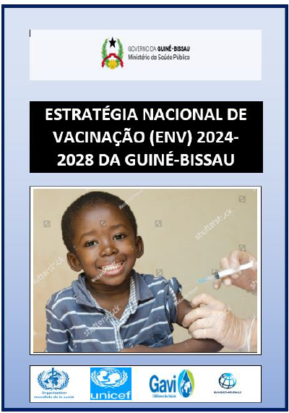
Implementação do programa piloto de abordagem central à Estratégia Nacional de Vacinação
fé ENV descentralizado e validado eles meados de 2024 para o período 2024-2028
Na Guiné -Bissau fará parte de um programa piloto em que a candidata vai ser central na ENV
Na Guiné -Bissau deve presente ou pedido em Maio de 2025 para garantir a continuação do financiamento da Gavi a partir de 2026
Como a ENV não foi divulgada para ser ligada a futuros planos de financiamento da Gavi, a ENV será complementada com alguns dos seus documentos

Slide 18
Ligação entre as áreas prioritárias de investimento ENV e Gavi
Estratégias da Estratégia Nacional de Vacinas 2024-2028
Número 1: Governo e financiamento do sistema de imunidade ( inc. RH )
Número 2: Sistema de abastecimento, qualidade, logística e gestão de resíduos
Parte 3: Prestação de serviços, equidade e sistema de informação
Parte 4: Vigilância, preparação e resposta do DEV e MAPI a situações emergentes detectadas no DEV
Episódio 5: Solicitação e envolvimento dos interessados
Episódio 6: Investigação e inovação
Áreas prioritárias de investimento da Gavi 2026-2030 (Gavi 6.0)
1. Governo, política, planeamento estratégico e gestão de programas
2. Gestão de recursos humanos
3. Fornecimento de vacinas
4. Prestação de serviços
5. Sistemas de informação de segurança, monitorização e aprendizagem
6. Vigilância epidemiológica
7. Aquisições e envolvimento da comunidade
8. Financiamento salarial
A1
A2
A8
A3
A4
A5
A6
A7
Transversal

Slide 19
Cronograma de alto nível para candidatura à Gavi e implementação do portfólio completo
Processo FPP
2025
janeiro
Fevereiro
Marco
abril
maio
Junho
Lançamento do processo completo de planejamento de portfólio
Novo processo de priorização de vacinas
Relacionamento da CIA e resposta aos nossos pontos de acesso
Eliminação de documentos completos do portfólio centrados na ENV 2024-2028
Relacionamento da CIA e resposta aos nossos pontos de acesso
Continuando a baixar documentos
Finalização e validação de documentos CCIA e NITAG
Aprovação completa do portfólio (TBC)
Praça das Candidaturas (1 de Maio)
Processo de pré-seleção da Gavi e revisão de documentos
Comitê de Avaliação Independente
Desembolsação financeira RSS
julho
agosto
Setembro
Outubro
novembro
dezembro
2026
janeiro
Início da implementação do portfólio completo 2026-2030

Slide 20
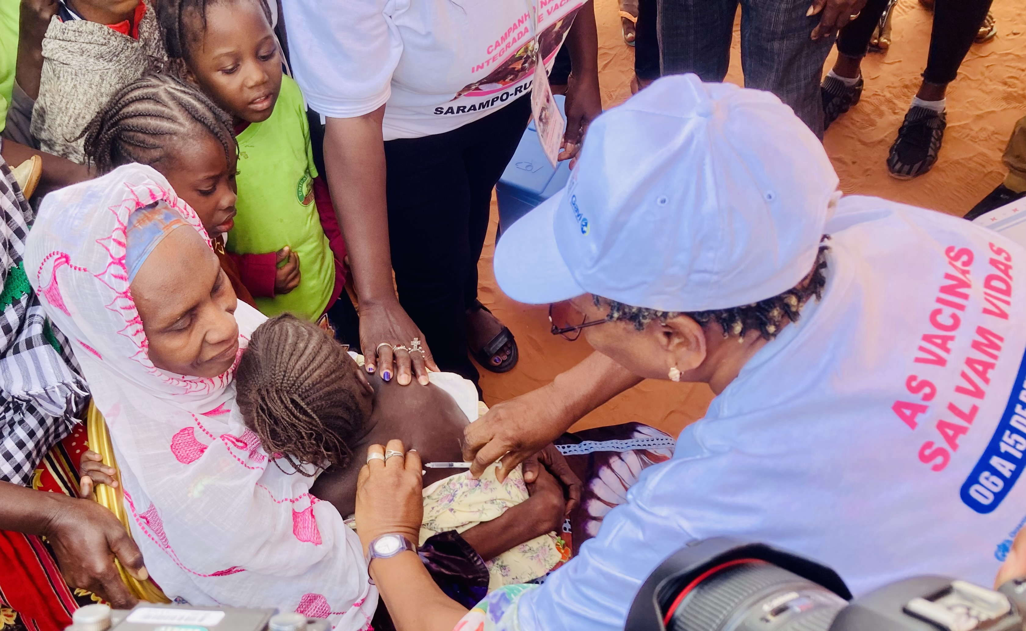
MUITO OBRIGADO

